Slide 1


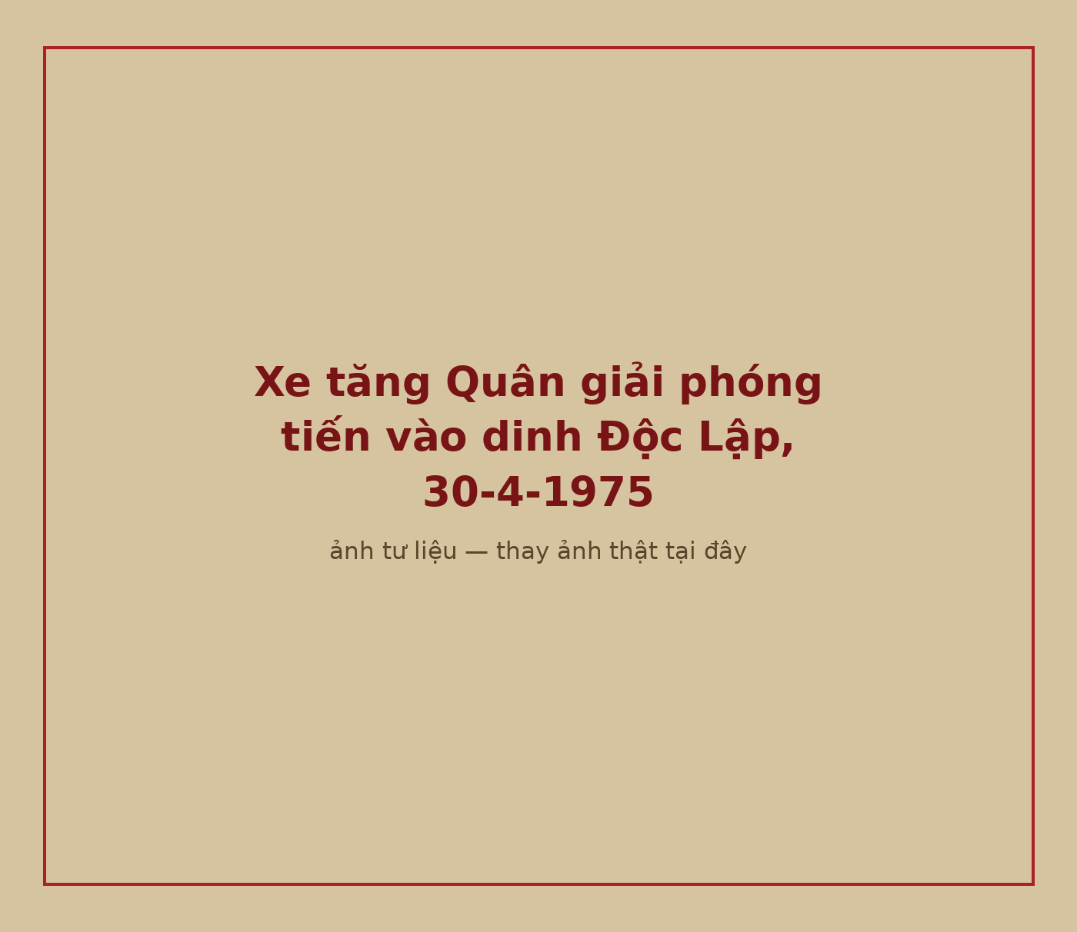

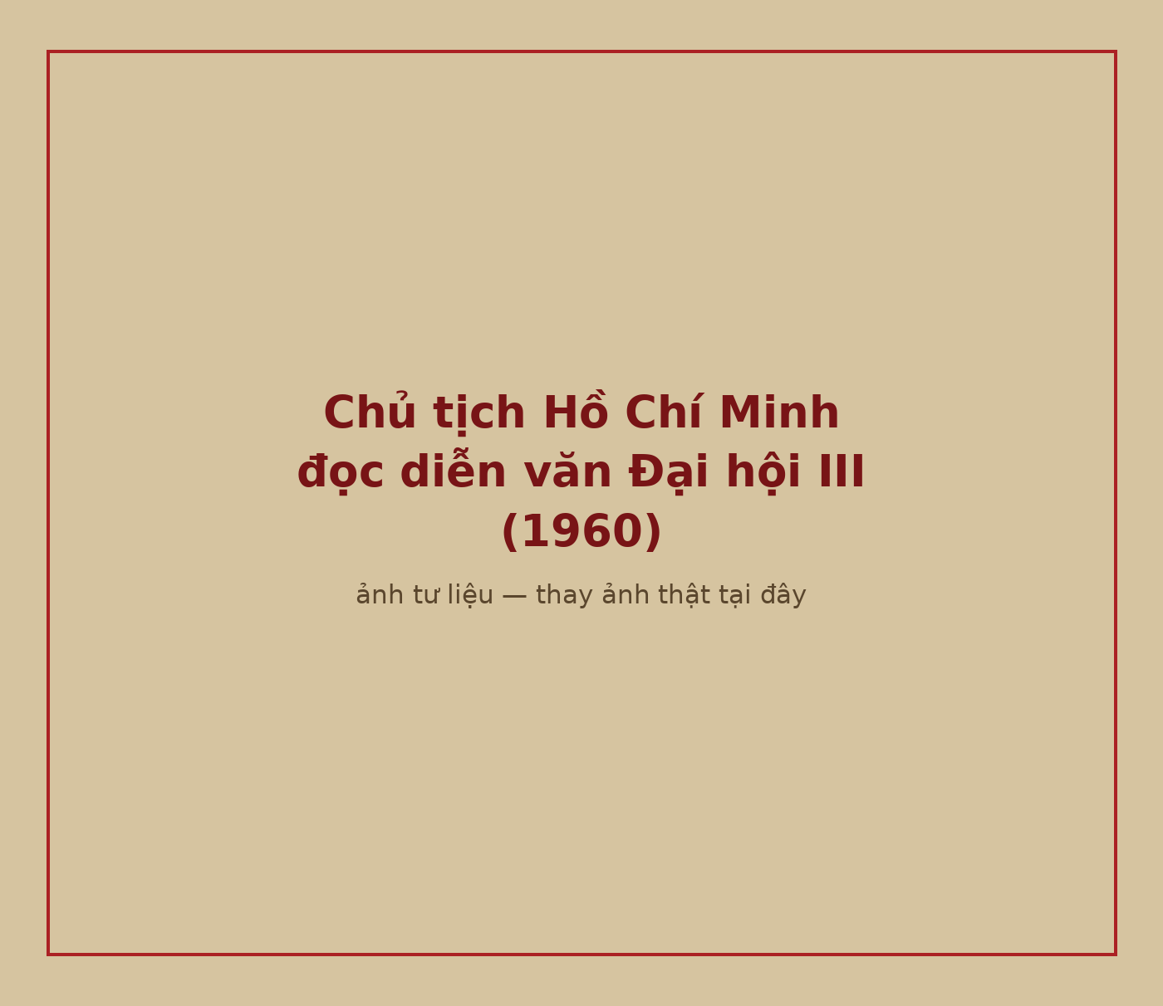

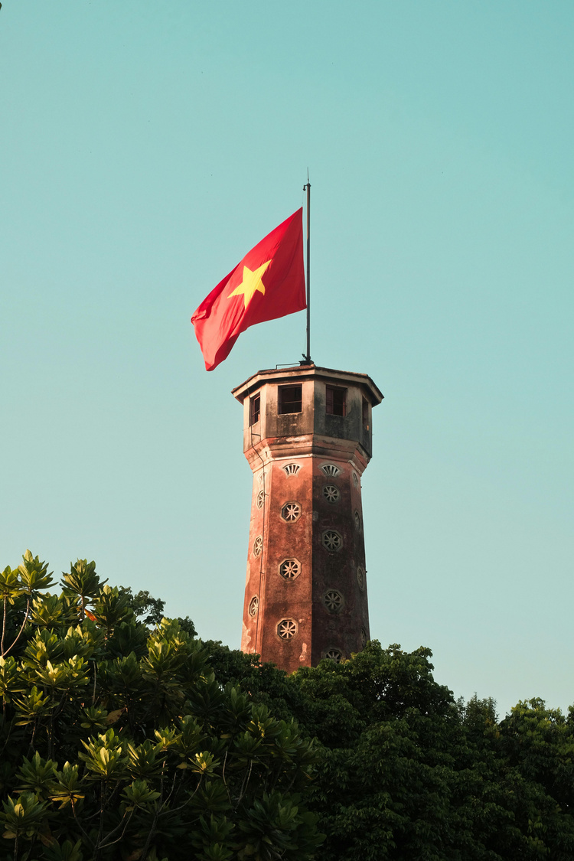
Giai đoạn
1954 – 1975
Xây dựng chủ nghĩa xã hội ở miền Bắc và đấu tranh chống đế quốc Mỹ ở miền Nam: một trong những giai đoạn quan trọng nhất của công cuộc kháng chiến.
Chứng minh bằng sự kiện lịch sử.
Môn Lịch sử Đảng Cộng sản Việt Nam.
Notes:
Mở đầu: nêu quan niệm cần chứng minh và cách chứng minh bằng năm luận điểm, mỗi luận điểm gắn với sự kiện cụ thể.

Slide 2




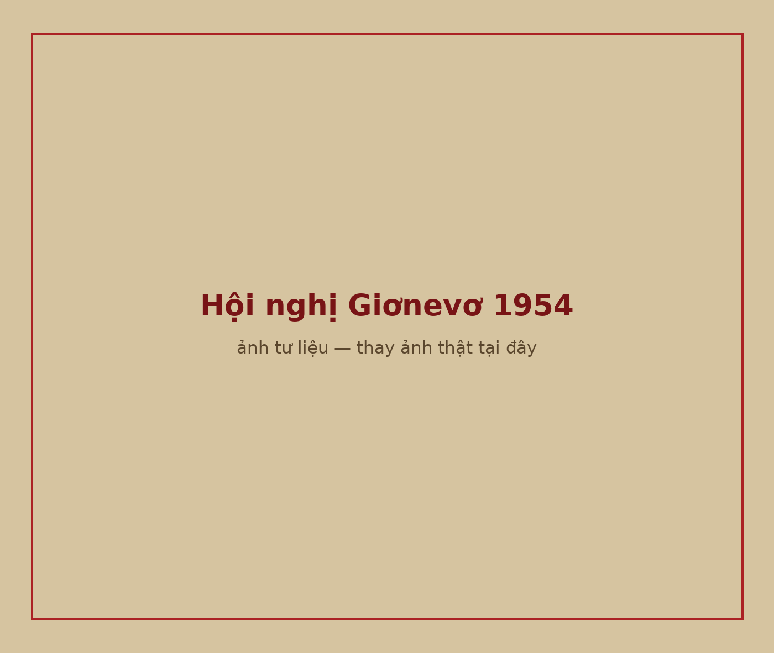
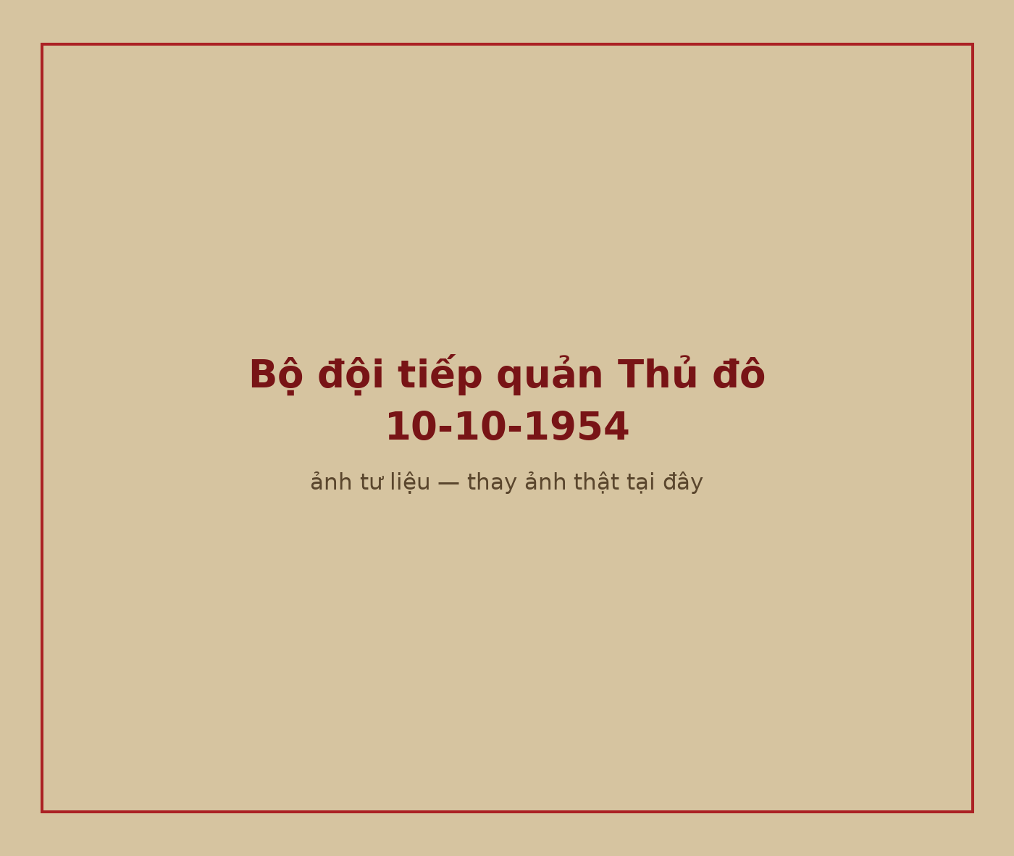
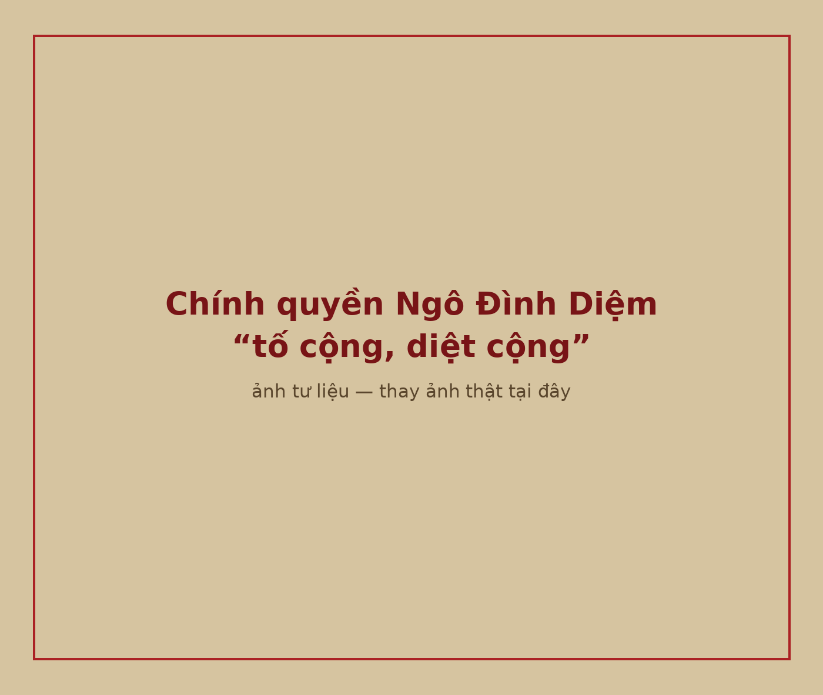



Bối cảnh
sau 1954
Hiệp định Giơnevơ (21-7-1954): đất nước tạm chia hai miền, hai chế độ. Miền Bắc giải phóng, đi lên chủ nghĩa xã hội; miền Nam thành thuộc địa kiểu mới của Mỹ.
Hội nghị Trung ương 6 (7-1954): đế quốc Mỹ là “kẻ thù chính và trực tiếp”. Dân tộc ta bước vào 21 năm đương đầu với đế quốc mạnh nhất thế giới.
Notes:
Đặc điểm chưa có tiền lệ: một nước tạm chia hai miền với hai chế độ chính trị. 10-10-1954 lính Pháp cuối cùng rút khỏi Hà Nội; 16-5-1955 rút hết khỏi miền Bắc. Ở miền Nam, Mỹ – Diệm xé bỏ Hiệp định, cự tuyệt tổng tuyển cử.

Slide 3


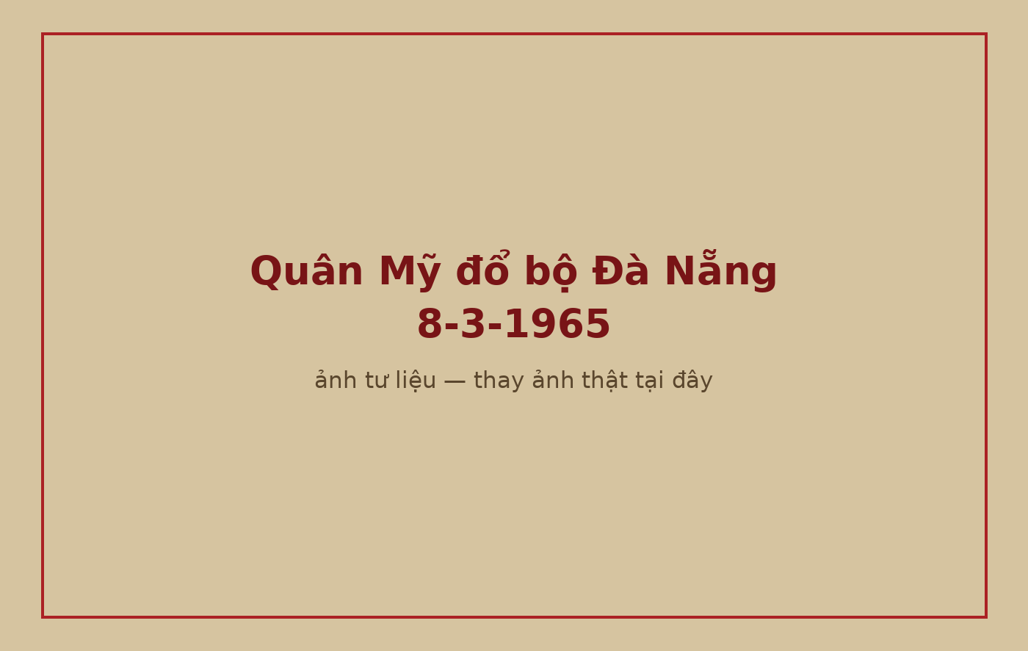
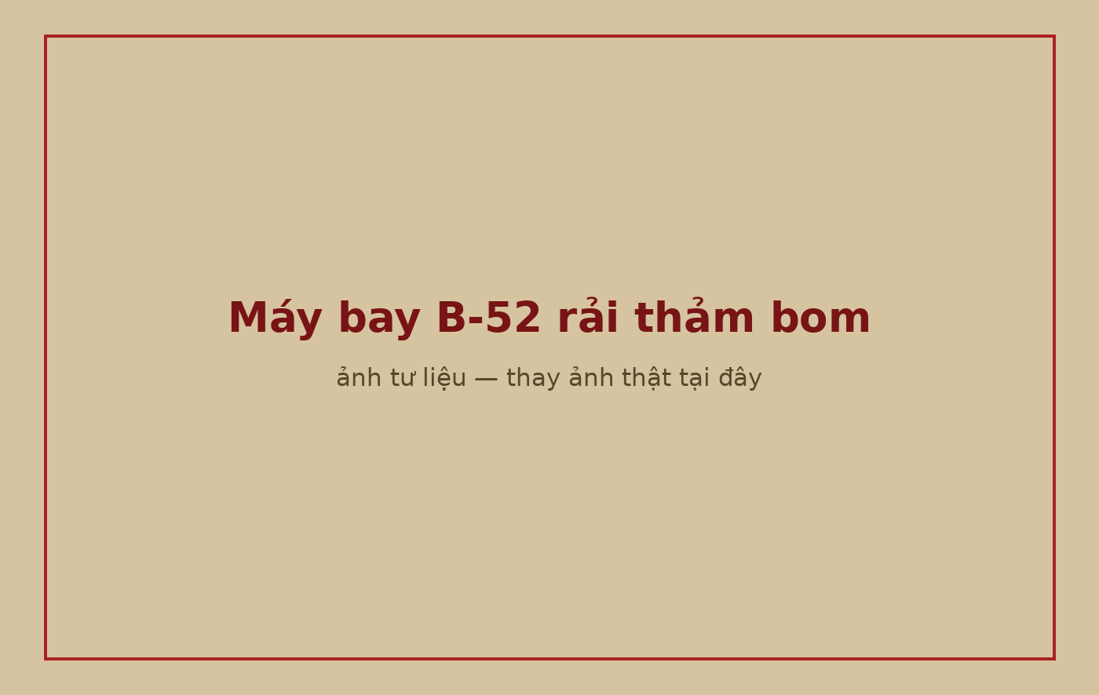


Kẻ thù mạnh chưa từng có
543.000 quân Mỹ ở miền Nam lúc cao nhất (4-1969). Hơn 7,5 triệu tấn bom ném xuống Đông Dương, gấp 3–4 lần Thế chiến II. 80 triệu lít chất độc hóa học. Mỹ tốn 173 tỷ USD và 58.220 lính Mỹ chết.
Notes:
Luận điểm 1. Số liệu từ nguồn Mỹ: quân Mỹ đạt đỉnh 543.000 vào 4-1969 (chưa kể đồng minh); 7,5–7,66 triệu tấn bom so với 2,15 triệu tấn cả Thế chiến II; 19.905 phi vụ rải 80 triệu lít chất độc (1961–1971), hơn 4,8 triệu người phơi nhiễm. McNamara (1995): “Chúng tôi đã sai, sai lầm khủng khiếp”.

Slide 4


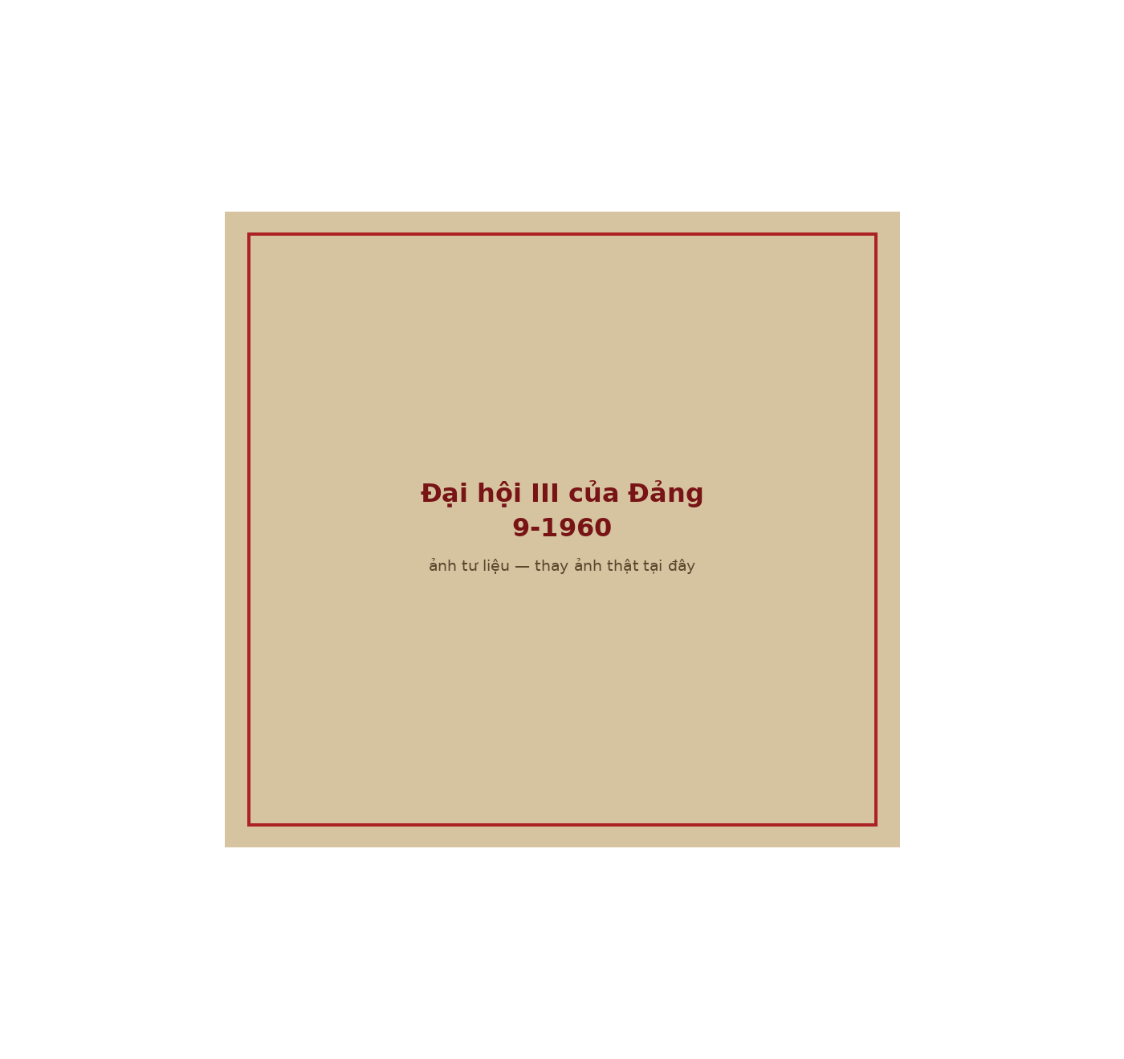
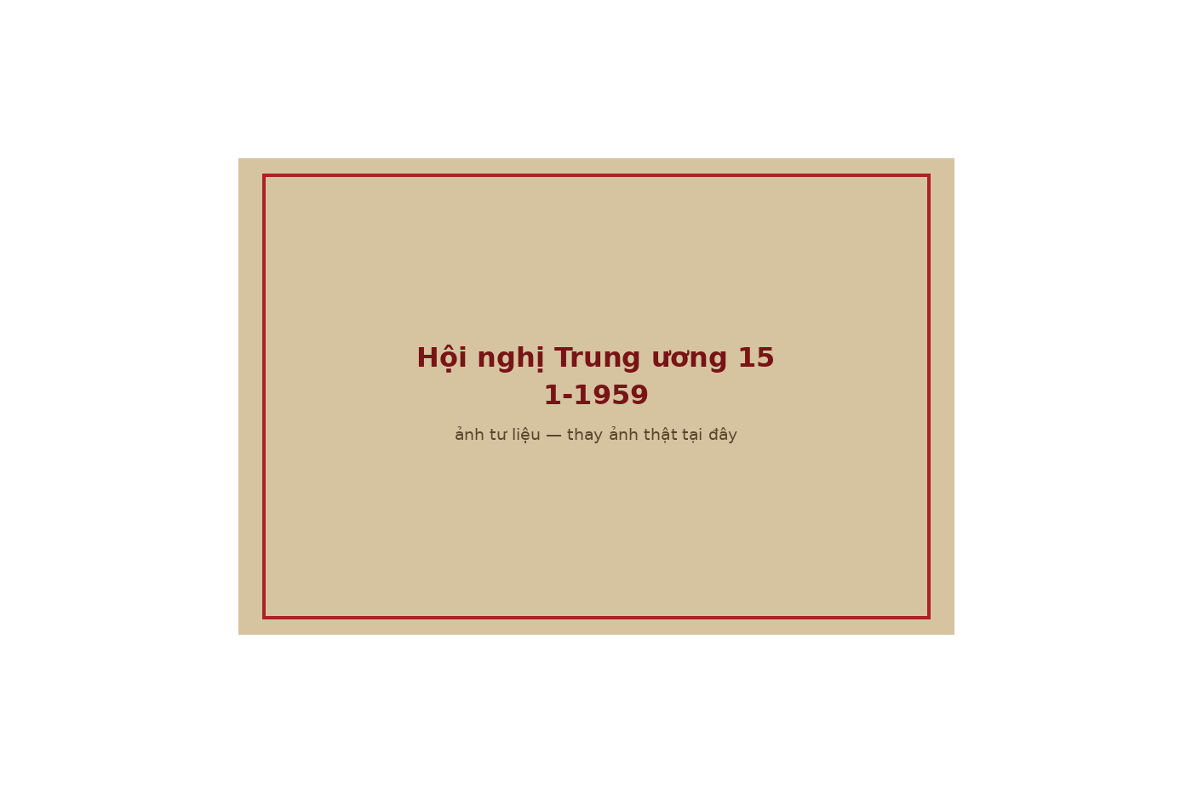
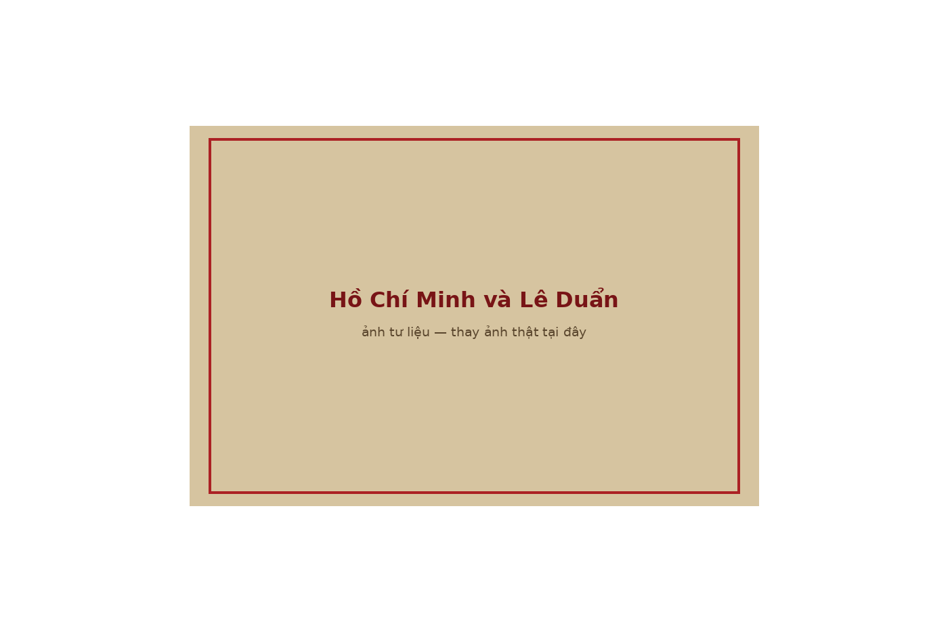
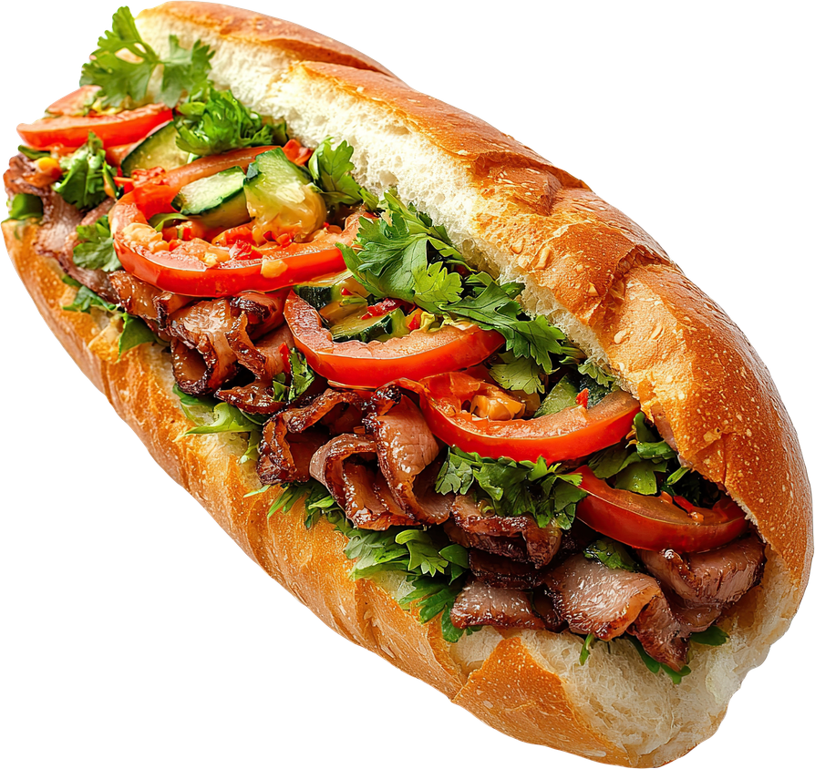

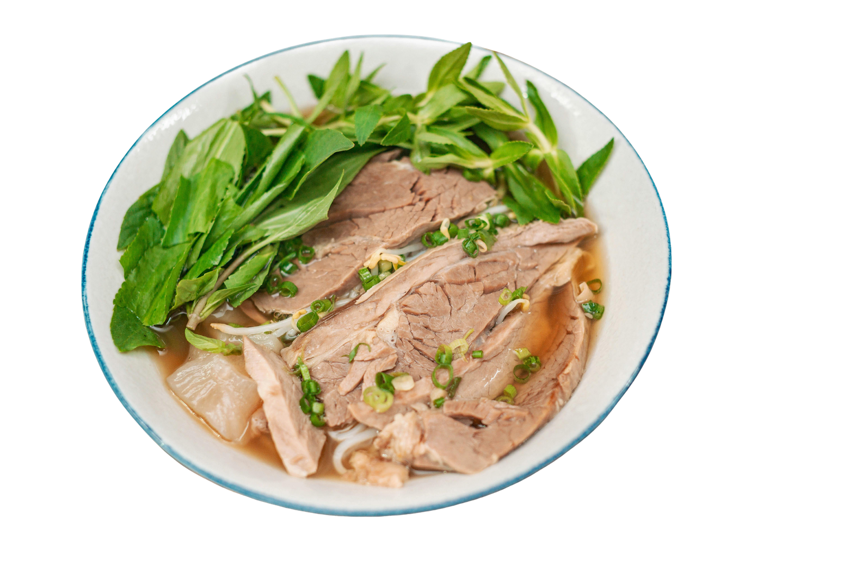
Nghị quyết Trung ương 15 (1-1959): bạo lực cách mạng, mở đường cho Đồng khởi. Đại hội III (9-1960): miền Bắc giữ vai trò “quyết định nhất”, miền Nam “quyết định trực tiếp”.
Đường lối
của Đảng
Hội nghị Trung ương 11, 12 (1965): phát động kháng chiến chống Mỹ trên cả nước. Một Đảng lãnh đạo một nước tạm chia hai miền với hai chiến lược cách mạng.
Notes:
Luận điểm 2. Đường lối giương cao hai ngọn cờ độc lập dân tộc và chủ nghĩa xã hội, vừa hợp miền Bắc vừa hợp miền Nam, tranh thủ được cả Liên Xô và Trung Quốc. Hội nghị Trung ương 7, 8 (1955) đặt nền; Đại hội III hoàn chỉnh.

Slide 5

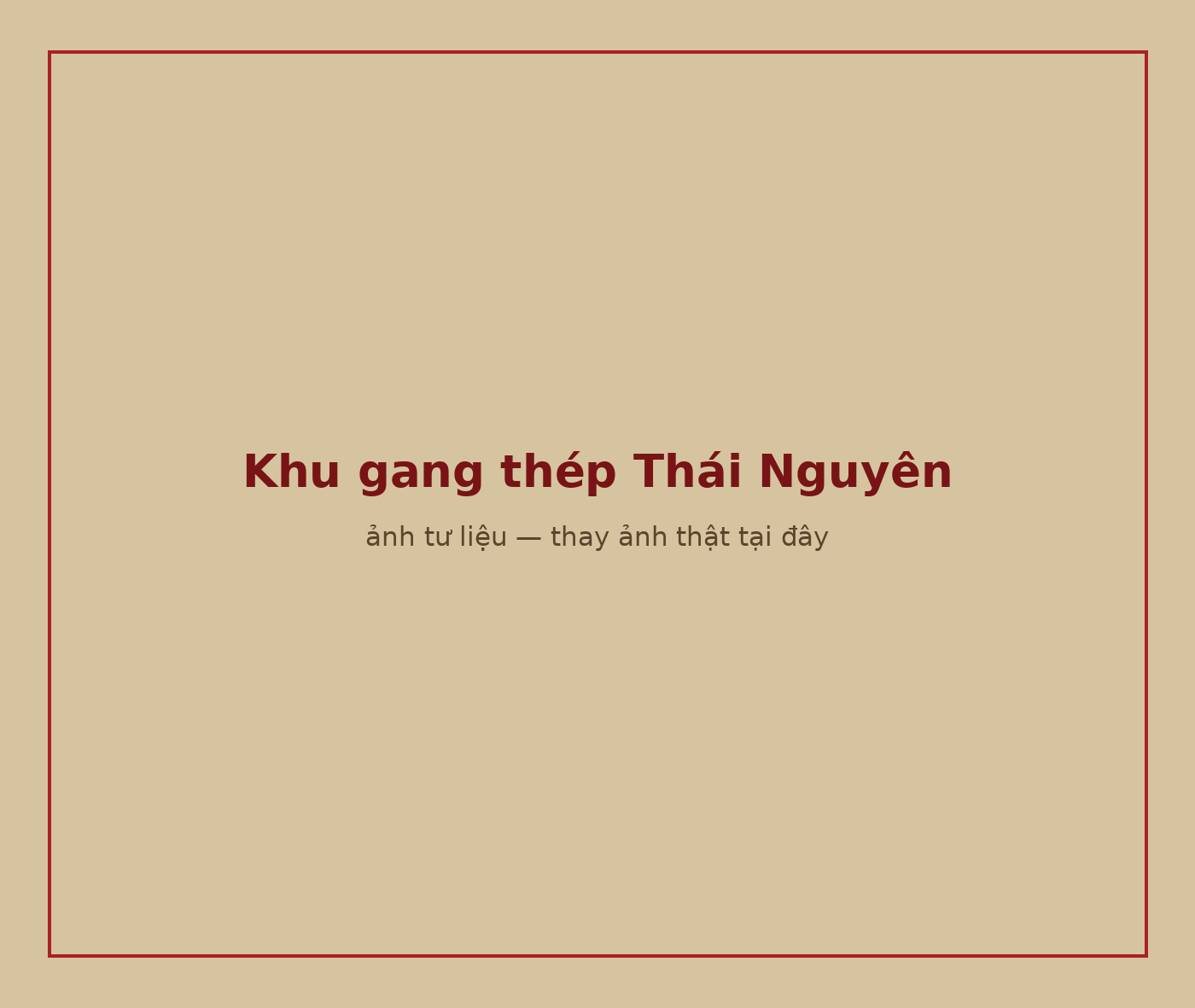





Miền Bắc
xây dựng
1957: nông nghiệp đạt mức năm 1939, nạn đói bị đẩy lùi. 7-1956: cải cách ruộng đất căn bản hoàn thành, hơn 9 triệu người được chia 810.000 ha.
Kế hoạch 5 năm 1961–1965: gang thép Thái Nguyên, nhiệt điện Uông Bí; phong trào Đại Phong, Duyên Hải, Bắc Lý, “Ba nhất”, “Mỗi người làm việc bằng hai”.
Notes:
Luận điểm 3 (phần 1). Kế hoạch 3 năm 1958–1960 cải tạo xã hội chủ nghĩa; Hội nghị Trung ương 16 (4-1959) về hợp tác hóa. Sau 10 năm, “miền Bắc nước ta đã tiến những bước dài chưa từng có trong lịch sử dân tộc”. Công nghiệp tăng bình quân 13,5%/năm.

Slide 6
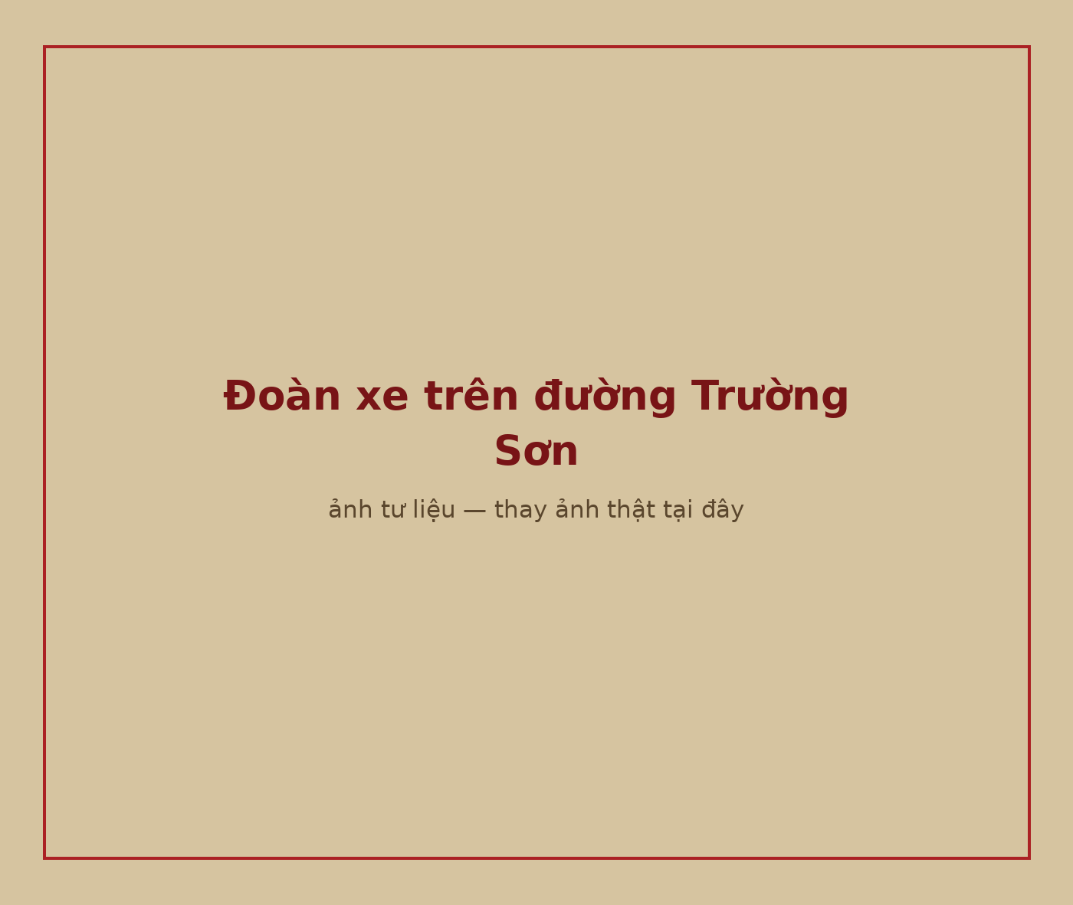

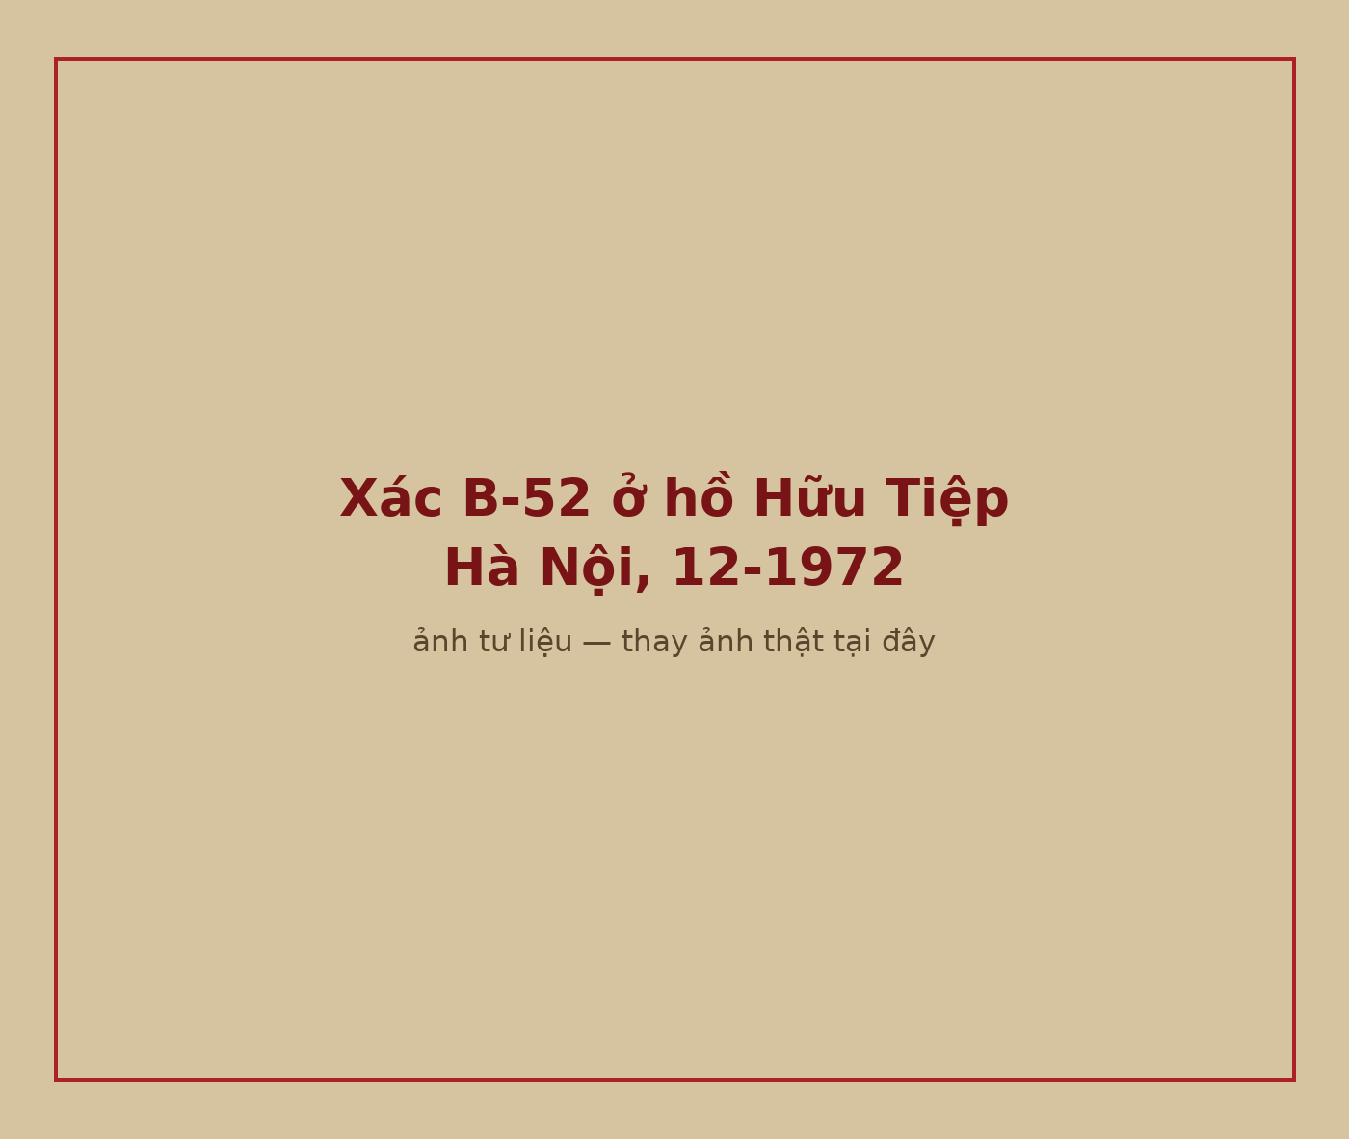
Hậu phương
lớn
Đường Hồ Chí Minh trên bộ (19-5-1959) và trên biển (23-10-1961): 20.000 km, hơn 1 triệu tấn hàng, 2 triệu lượt người. Miền Bắc bảo đảm 80% bộ đội chủ lực, 70% vũ khí và lương thực.
Hai lần đánh thắng chiến tranh phá hoại, bắn rơi 4.181 máy bay. “Điện Biên Phủ trên không” 12-1972: hạ 34 B-52. “Không có gì quý hơn độc lập, tự do”.
Notes:
Luận điểm 3 (phần 2). Năm 1965 bộ đội vào Nam tăng 9 lần so với 1961. Phong trào Ba sẵn sàng, Ba đảm đang, Thóc không thiếu một cân, quân không thiếu một người. 12 ngày đêm 18–30-12-1972: 84 máy bay rơi, 34 B-52; Mỹ huy động 193/400 B-52. Phía Mỹ thừa nhận mất 15 B-52.

Slide 7
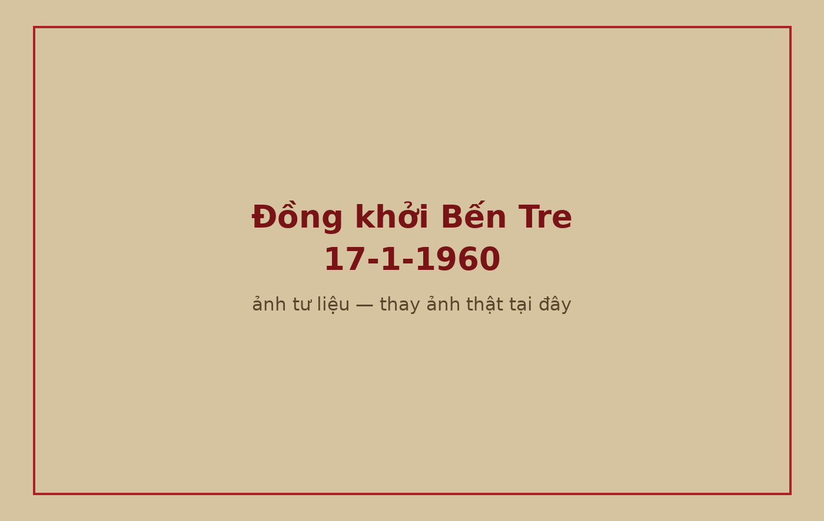
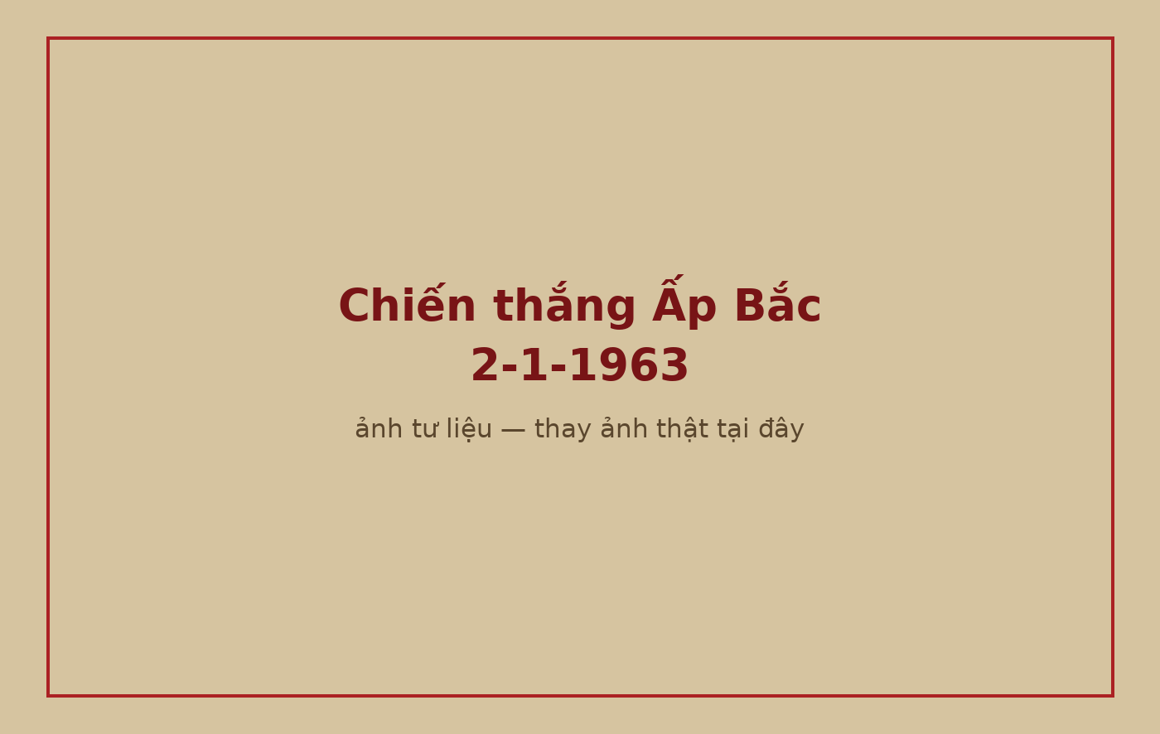
Đồng khởi và Ấp Bắc
17-1-1960 Đồng khởi Bến Tre; cuối 1960 ta làm chủ 1.383/2.627 xã; 20-12-1960 Mặt trận Dân tộc giải phóng ra đời. Ấp Bắc (2-1-1963), Bình Giã, Ba Gia, Đồng Xoài làm phá sản “Chiến tranh đặc biệt”.
Notes:
Luận điểm 4 (phần 1). Mỹ – Diệm giết 108.835 người chỉ trong 10 tháng (7-1955 đến 5-1956); luật 10/59. Đồng khởi chuyển cách mạng miền Nam sang thế tiến công. Đến 1963 phá 2.895/6.161 ấp chiến lược; phong trào Phật giáo 1963; Diệm bị lật đổ 1-11-1963.

Slide 8

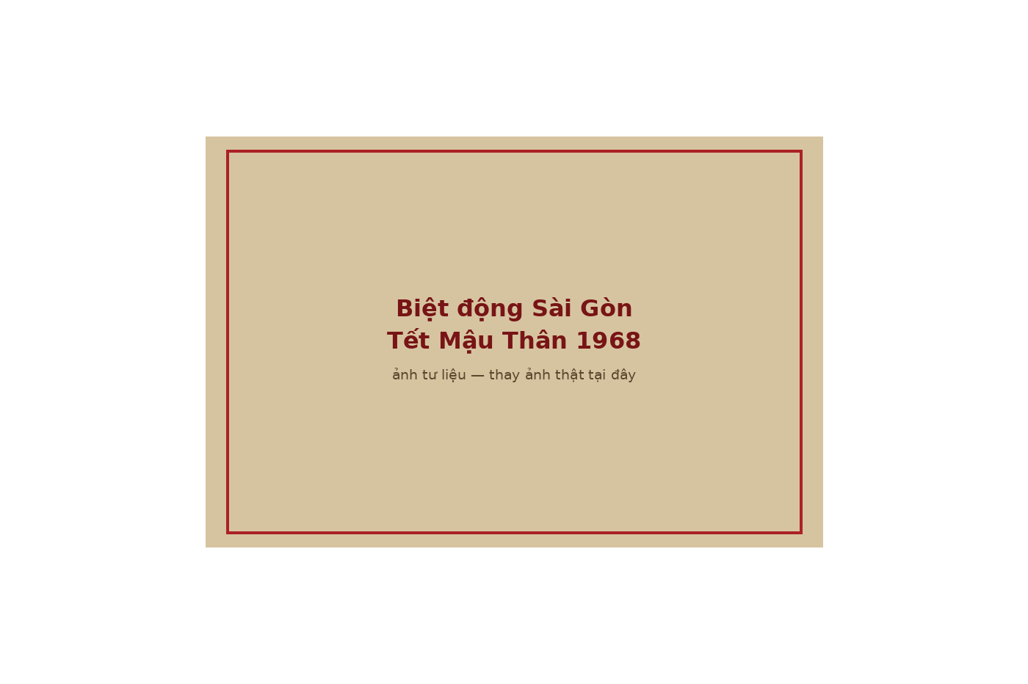
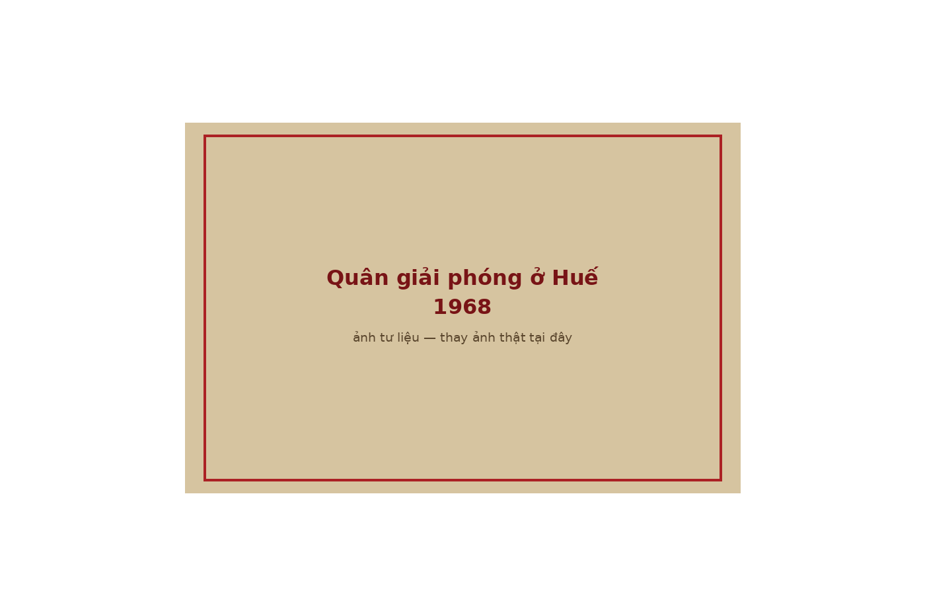
8-3-1965 quân Mỹ đổ bộ Đà Nẵng. Ta thắng ngay từ Núi Thành, Vạn Tường, Plâyme; bẻ gãy hai cuộc phản công mùa khô 1965–1966 và 1966–1967.
Mậu Thân
1968
Tết Mậu Thân 1968: tiến công 4/6 thành phố, 37/42 thị xã. 31-3-1968 Johnson tuyên bố không tái tranh cử; Mỹ phải ngồi vào bàn đàm phán Paris (13-5-1968).
Notes:
Luận điểm 4 (phần 2). Chiến tranh cục bộ: đến cuối 1967 Mỹ có 48 vạn quân ở miền Nam. Mậu Thân đánh thẳng vào ý chí xâm lược của Mỹ: Cronkite nói cuộc chiến “sẽ kết thúc trong bế tắc”; Johnson từ chối tăng thêm 206.000 quân. Mỹ chấm dứt ném bom miền Bắc 1-11-1968.

Slide 9

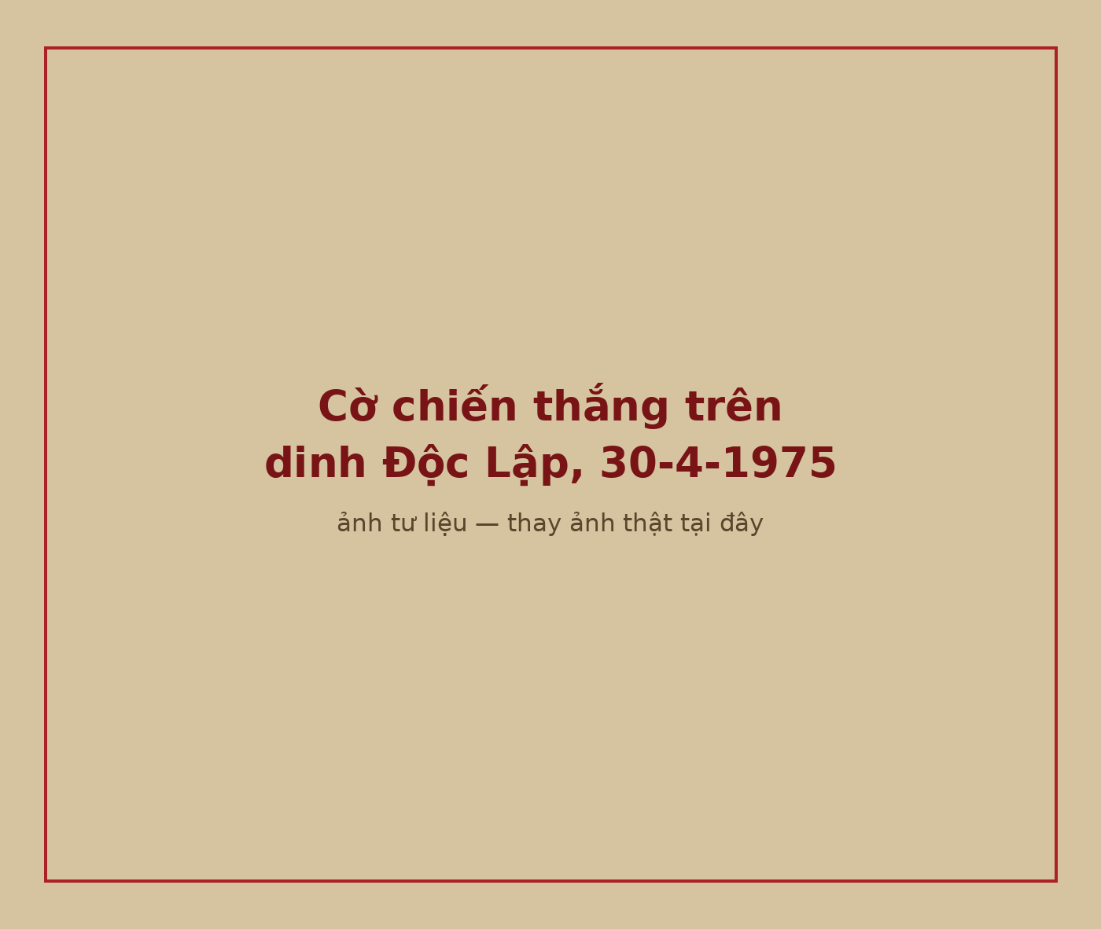
Mỹ cút,
ngụy nhào
Lam Sơn 719 (1971) thất bại; tiến công chiến lược 1972, 81 ngày đêm Thành cổ Quảng Trị. 27-1-1973 Hiệp định Paris: Mỹ rút hết quân.
Phước Long 6-1-1975. Tổng tiến công Xuân 1975: Buôn Ma Thuột 10-3, Huế 26-3, Đà Nẵng 29-3; 11 giờ 30 ngày 30-4-1975 cờ cắm trên dinh Độc Lập.
Notes:
Luận điểm 4 (phần 3). “Việt Nam hóa chiến tranh” của Nixon: dùng người Việt đánh người Việt. Hội nghị Trung ương 21 (7-1973) khẳng định bạo lực cách mạng. 55 ngày đêm Tổng tiến công: 18-3 Bộ Chính trị quyết giải phóng trong 1975; 6-4 mệnh lệnh “Thần tốc, thần tốc hơn nữa”; Chiến dịch Hồ Chí Minh từ 26-4.

Slide 10



Vừa đánh
vừa đàm
Hội nghị Trung ương 13 (1-1967) mở mặt trận ngoại giao. Hội nghị Paris kéo dài 4 năm 8 tháng 14 ngày: 202 phiên công khai, 45 cuộc gặp riêng Lê Đức Thọ – Kissinger.
Điều 1 Hiệp định: Mỹ “tôn trọng độc lập, chủ quyền, thống nhất, toàn vẹn lãnh thổ của nước Việt Nam”. Đỉnh cao của mặt trận ngoại giao thời chống Mỹ.
Notes:
Luận điểm 5. Kết hợp quân sự, chính trị, ngoại giao thành sức mạnh tổng hợp. Lính Mỹ cuối cùng rời miền Nam 29-3-1973. Hiệp định Paris được giới nghiên cứu coi là văn bản pháp lý quốc tế đầu tiên, toàn diện nhất ghi nhận các quyền dân tộc cơ bản của Việt Nam.

Slide 11
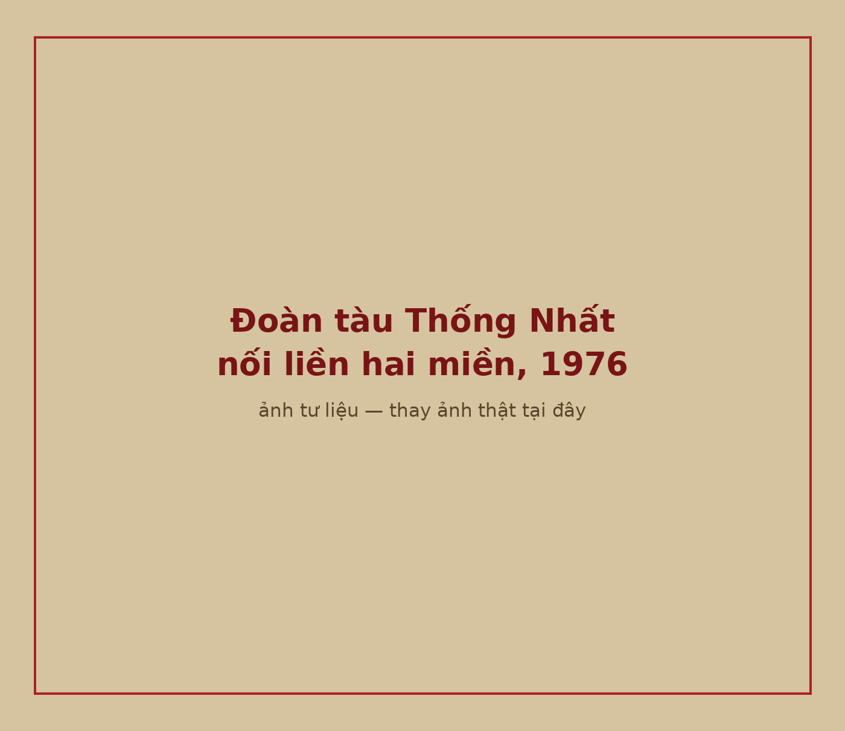
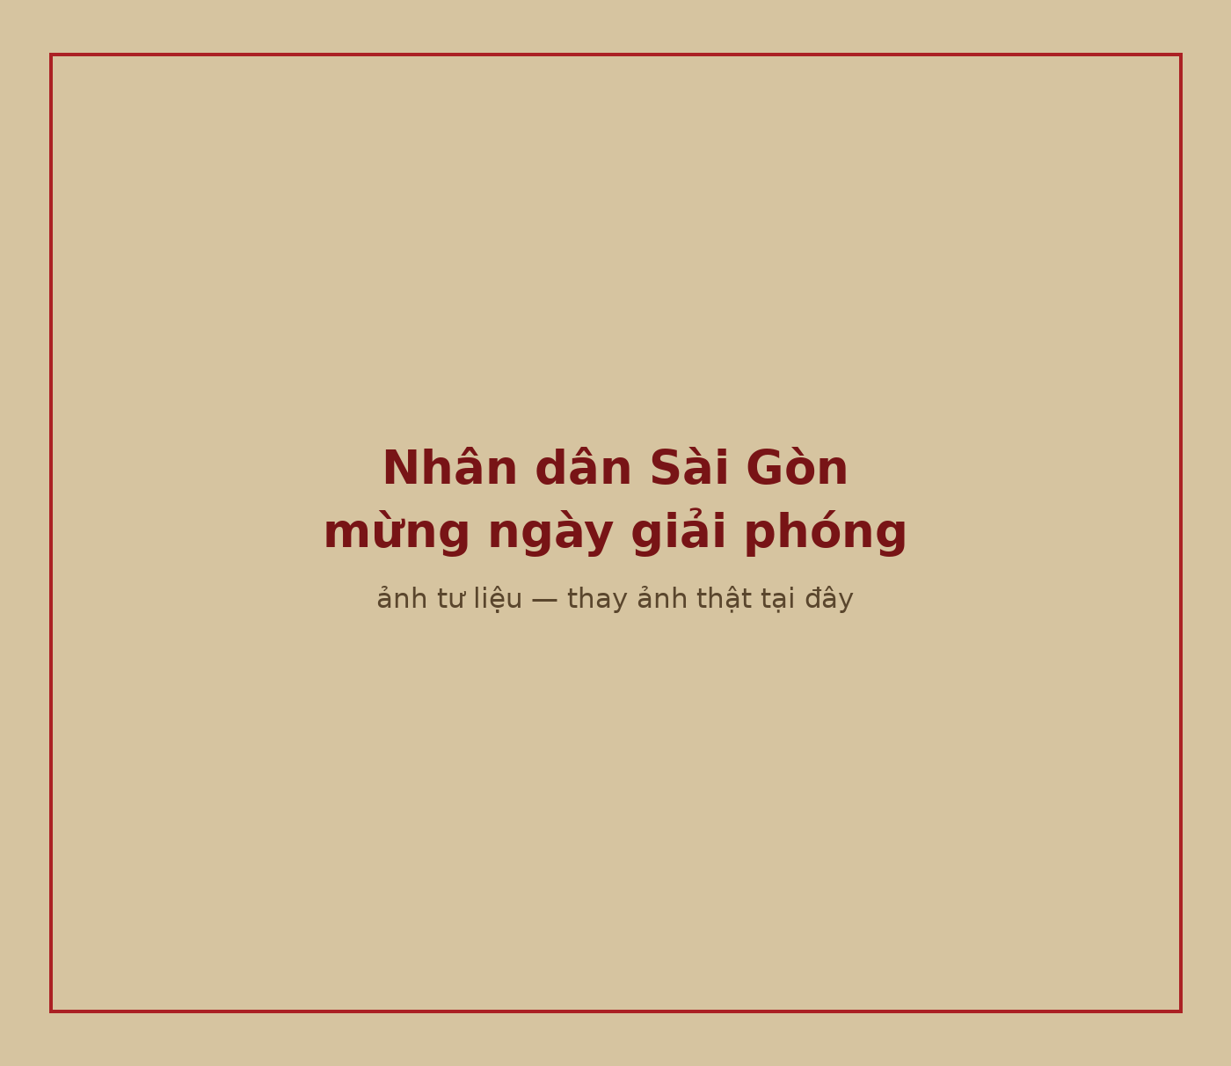
Vì sao
quan trọng?
Kết thúc 21 năm chống Mỹ, 30 năm chiến tranh cách mạng, 117 năm chống đế quốc. Hoàn thành cách mạng dân tộc dân chủ nhân dân trên cả nước, mở kỷ nguyên cả nước đi lên chủ nghĩa xã hội.
Đánh bại cuộc chiến tranh xâm lược lớn nhất, dài nhất của chủ nghĩa đế quốc từ sau Thế chiến II. Đại hội IV (1976): “một chiến công vĩ đại của thế kỷ XX”.
Notes:
Ý nghĩa: về kết quả, về bước ngoặt, về tầm vóc thời đại, về bài học. Nhiệm vụ mà kháng chiến chống Pháp mới làm được ở nửa nước thì giai đoạn này hoàn thành trên cả nước. Hội thảo quốc gia 20-4-2025 nhân 50 năm thống nhất tiếp tục khẳng định tầm vóc này.

Slide 12

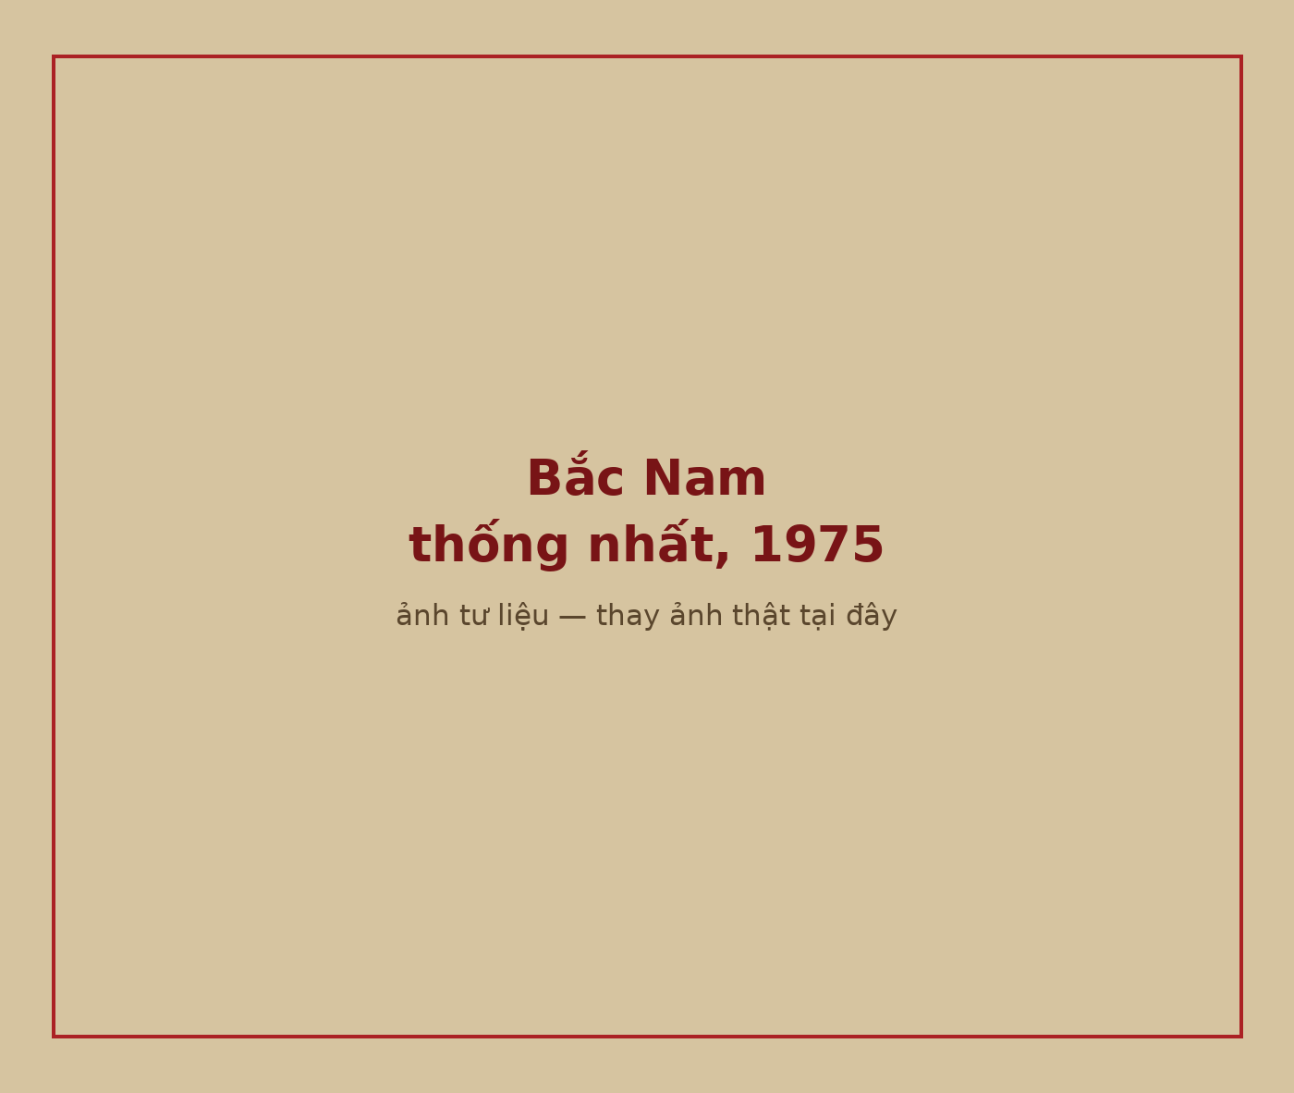
Kết luận
1954–1975 là giai đoạn dài nhất, ác liệt nhất và quyết định nhất: đường lối chưa có tiền lệ, hậu phương lớn miền Bắc, bốn chiến lược chiến tranh của Mỹ bị đánh bại, đất nước thống nhất.
Quan niệm nêu ra vì thế hoàn toàn có cơ sở lịch sử.
Notes:
Kết luận và cảm ơn. Nguồn chính: Giáo trình Lịch sử Đảng Cộng sản Việt Nam, Ban Tuyên giáo Trung ương, tr. 86–114; số liệu ngoài có ghi nguồn trong file HTML đi kèm.

